Slide 1
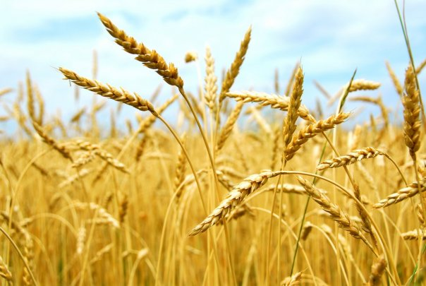
Хлеб в жизни людей!
Работу выполнили
Ученицы 3Б класса
МАОУ СОШ №7
Козлова Анна
Янковчук Полина
Руководитель:
Тетюева Н.В.

Slide 2
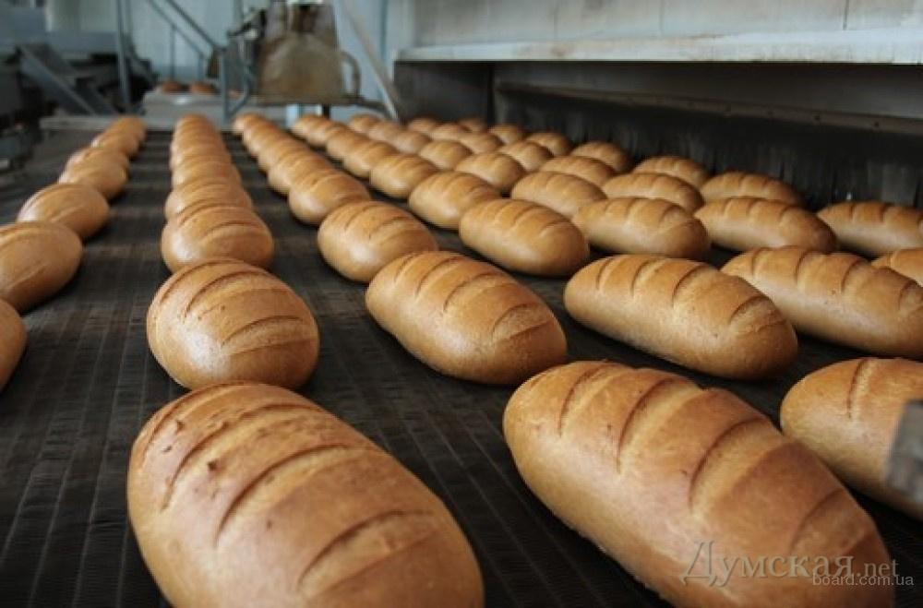
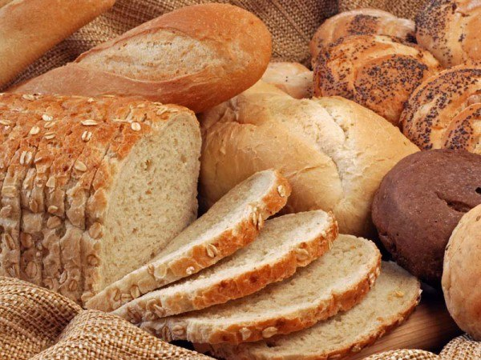
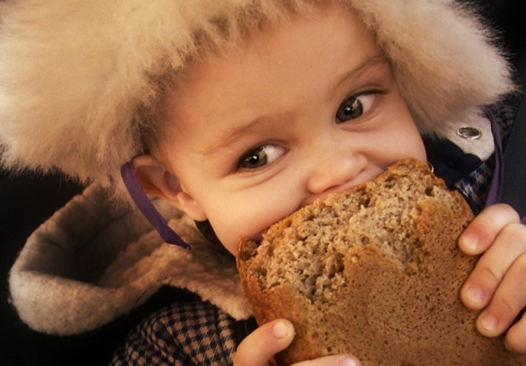
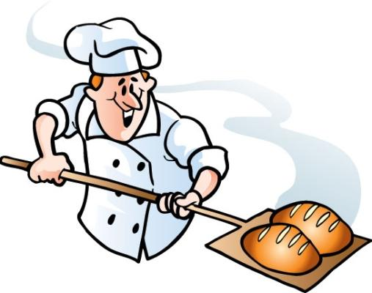
Гипотеза:
Если мы узнаем, почему взрослые так ценят хлеб, то будем бережнее относиться к нему.

Slide 3
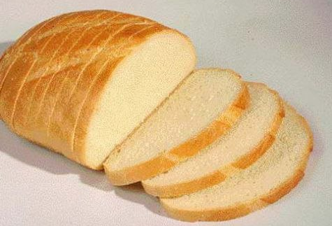
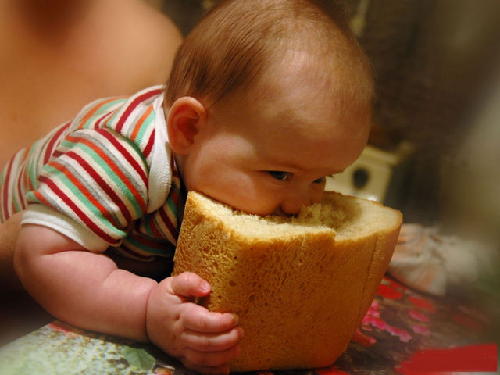
Цель проекта:
Узнать о значении хлеба
в жизни человека.

Slide 4
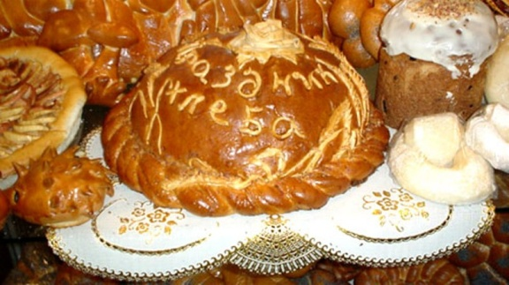
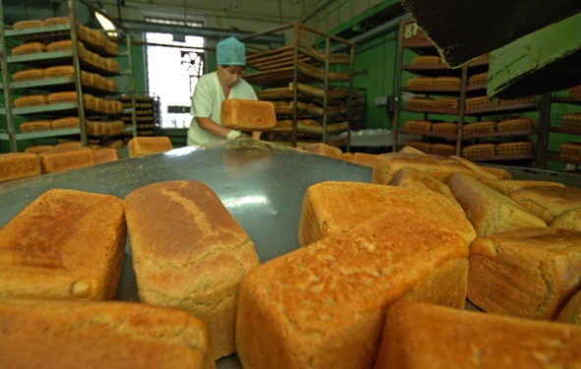
Задачи:
Изучить историю возникновения хлеба.
Узнать, почему хлеб называют хлебом.
Понять и оценить роль хлеба в годы Великой Отечественной войны.
Узнать рецепт приготовления хлеба.
Провести анкетирование среди учеников нашей школы.

Slide 5
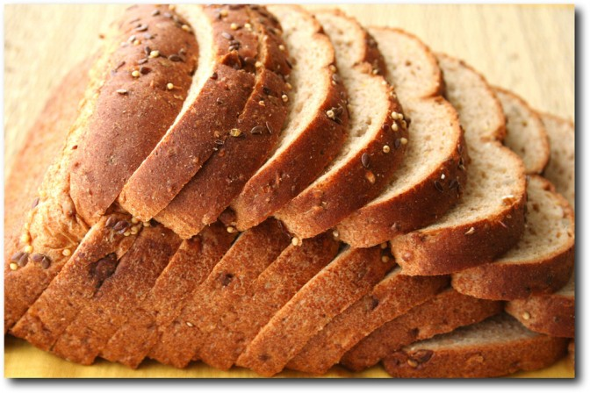
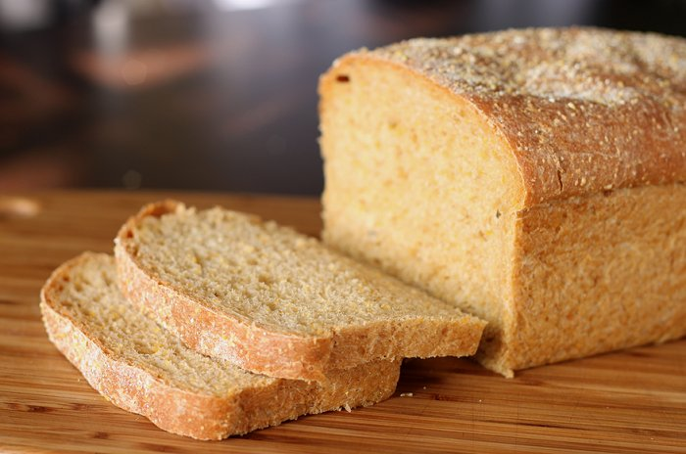
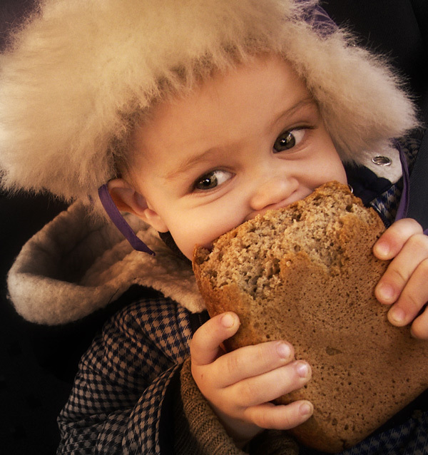
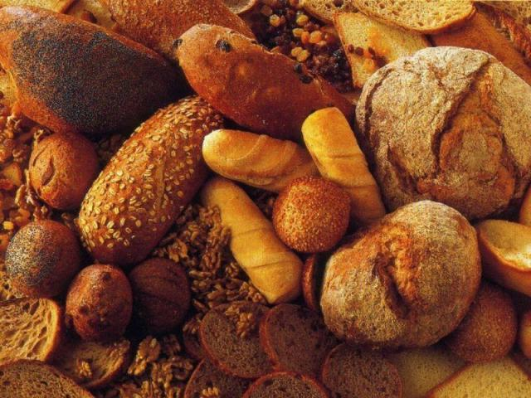
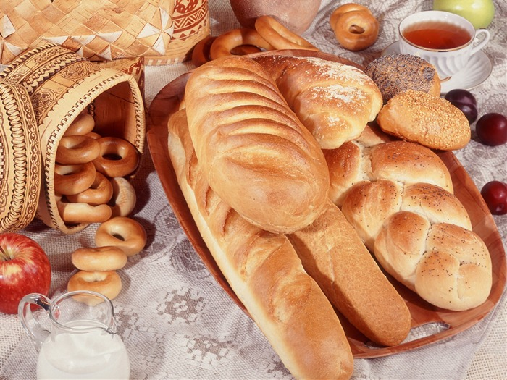

Slide 6
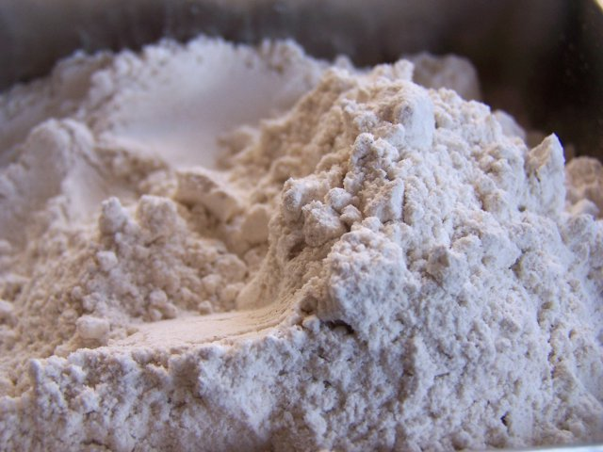

Slide 7
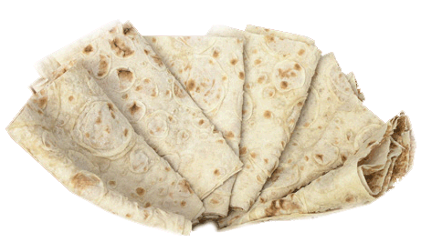
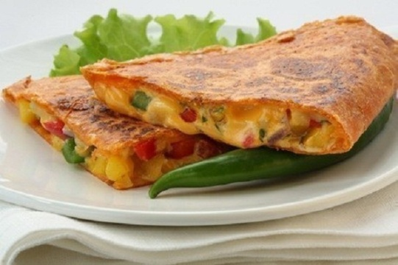
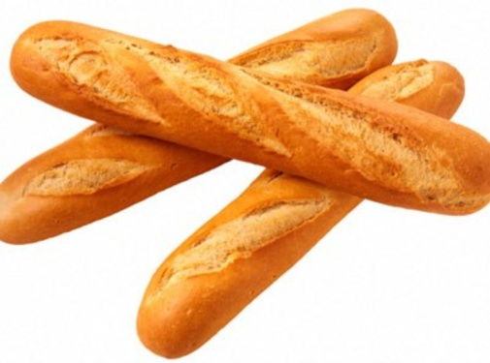
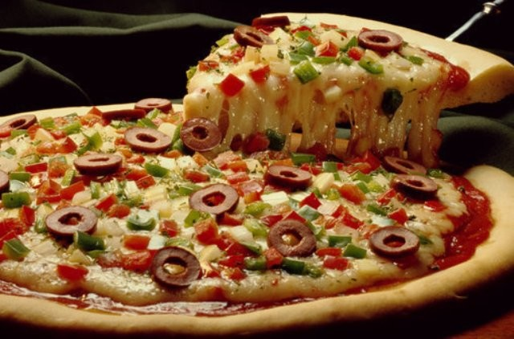
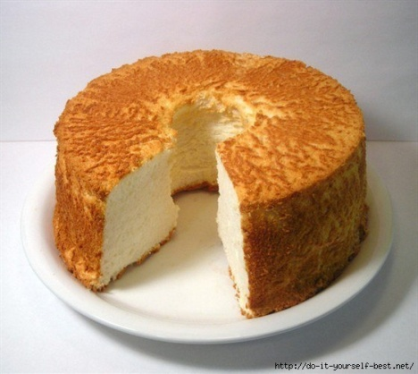
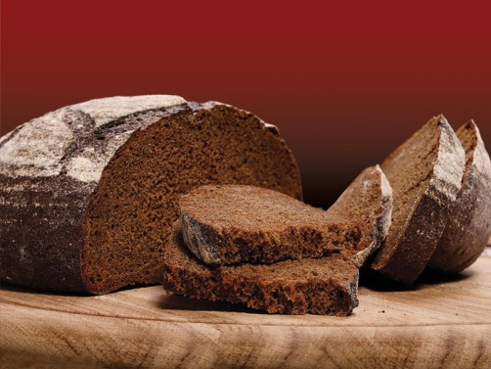
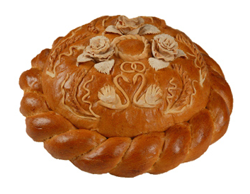
Национальные рецепты
Тортилья
Французский багет
Лаваш
Бисквит
Каравай
Пицца
Ржаной хлеб

Slide 8
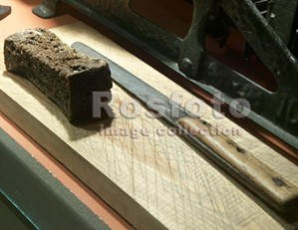
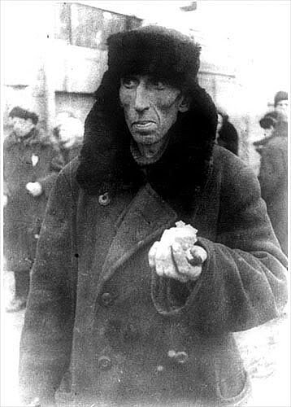
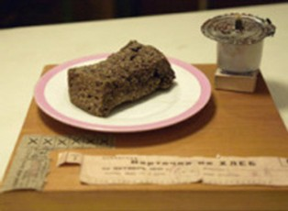
В дыму ленинградское небо
На горше смертельных ран
Тяжкого хлеба, блокадного хлеба
Сто двадцать пять грамм.

Slide 9
1. Любишь ли ты хлеб?
А) Да
Б) Нет
В) Не очень
2. Как часто вы употребляете хлеб?
А) каждый день
Б) через день
В) дин раз в неделю
3. Ваша мама или бабушка сами пекут хлеб, или вы покупаете его в магазине?
А) покупаем
Б) пекём
4. Какой хлеб любите больше всего?
А) чёрный
Б) белый
5. Что вы делаете с оставшимся хлебом?
А) Весь доедаем
Б) Делаем сухарики
В) Убираем до следующего раза
Г) Собираем крошки и кормлю птиц
Д) Выкидываем

Slide 10
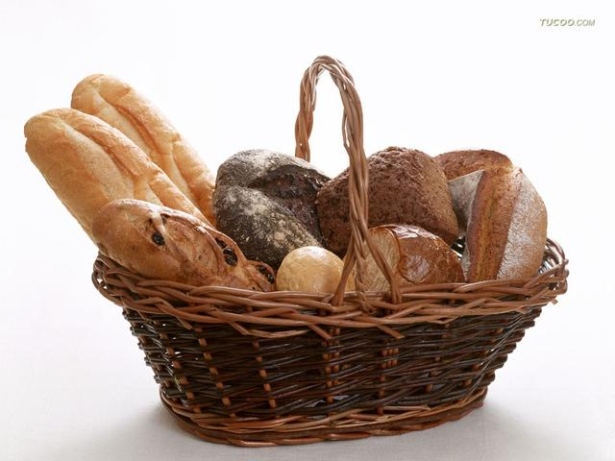

Slide 13
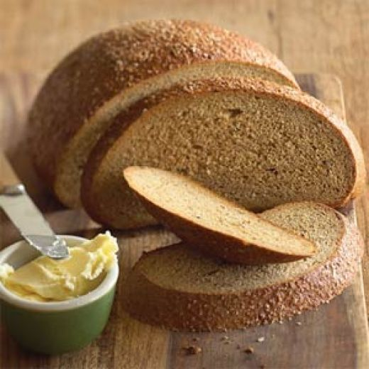
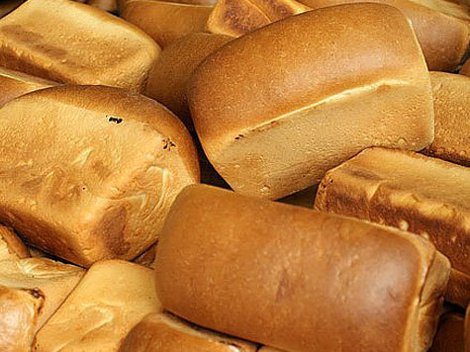
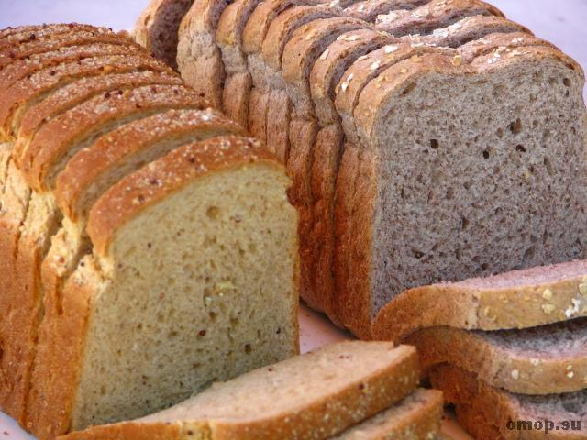

Slide 14
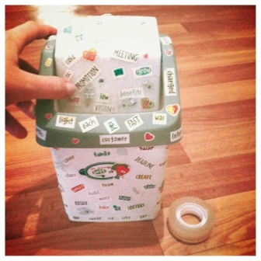
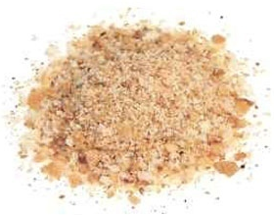
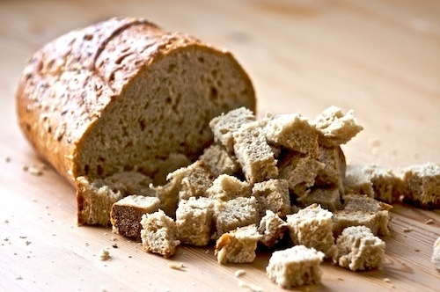

Slide 15
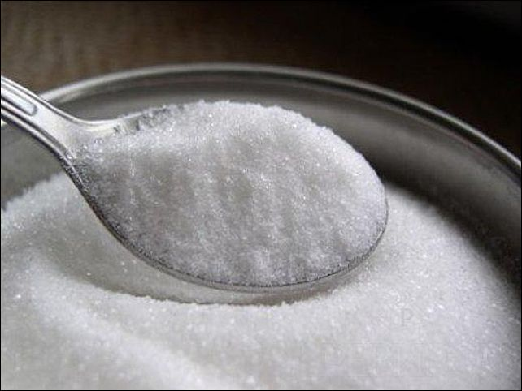
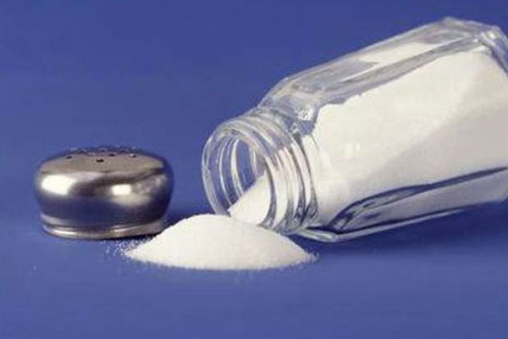
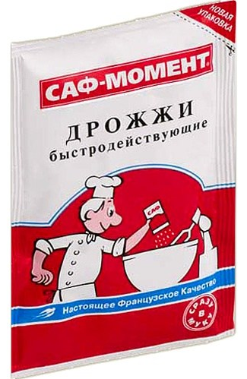
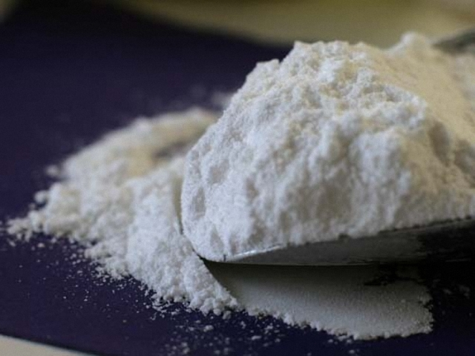
Рецепт приготовления хлеба в домашних условиях:
Нам понадобится:
теплая вода – 2 ст.;
сахар – 4 ч. л.;
сухие дрожжи – 2 ч. л.;
соль – 2 ч. л.;
мука – 3,5-4 ст.

Slide 16
Интересные факты о хлебе.
Самую большую булку хлеба испекли в Мексике.
"Сэндвичи" названы в честь Графа Сэндвича - известного картежника.
Французы потребляют 67 кг. хлеба в год на душу населения — самый большой показатель по Европе.
На Руси хлеб в качестве оберега клали в колыбель к новорожденному, брали с собой, отправляясь в дальнюю дорогу.
Если молодой человек и девушка откусят от одной буханки, они непременно влюбятся друг в друга.
Считается, что нельзя оставлять на столе кусок хлеба, лежащий коркой вниз, - отпугнешь удачу.

Slide 17
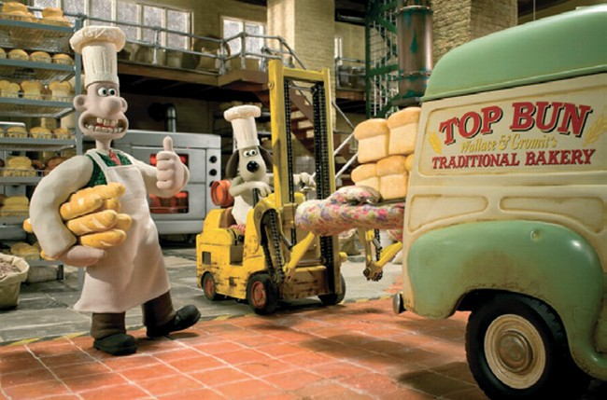
Спасибо за внимание!

